Slide 1
CHAPTER 01 논리와 명제
함채원 • 홍영진

Slide 2
학습개요
기본 개념
  수학적 논리를 통해 명제의 개념을 파악한다
  명제의 참과 거짓을 판별한다
논리연산자와 진리표
  다양한 논리연산자를 익힌다
  진리표를 통해 명제의 진리값을 구한다
논리적 동치
  논리적 동치법칙을 익힌다
  논리적 동치를 이용하여 명제를 단순화한다
한정기호
  논의영역을 통해 명제함수의 참과 거짓을 판별한다

Slide 3
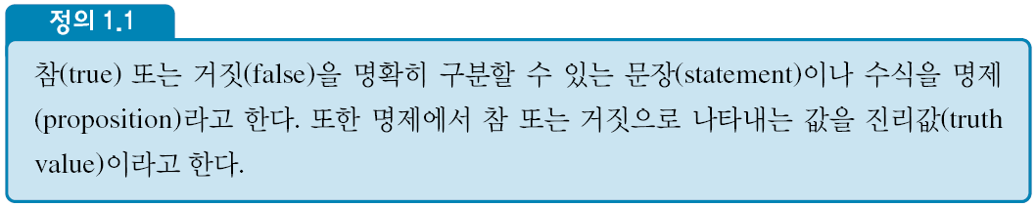
Section 01 기본 개념 (1)
명제
  논리의 기본 구성 요소
  진리값이 참이면 T(true), 거짓이면 F(false)

Slide 4
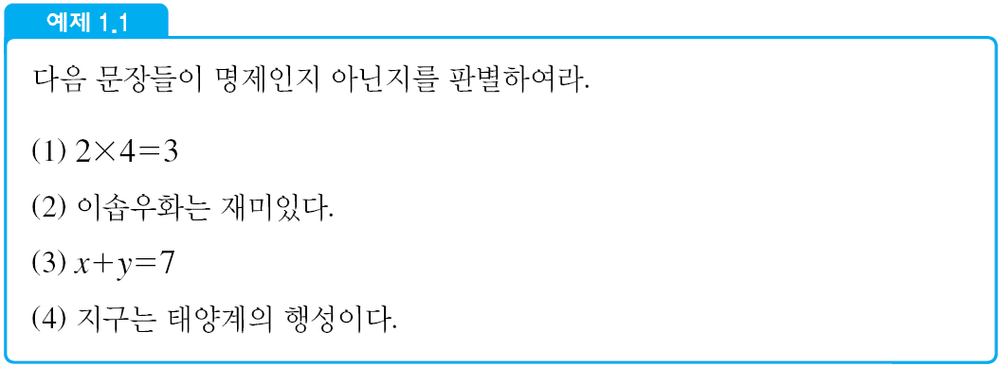
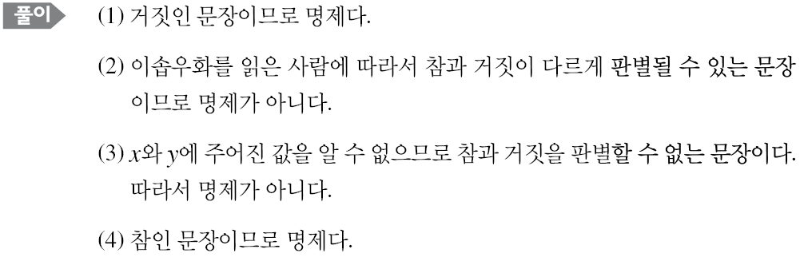
Section 01 기본 개념 (2)

Slide 5
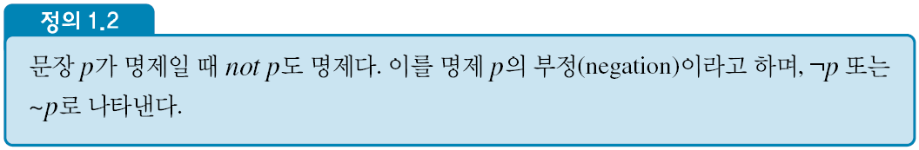
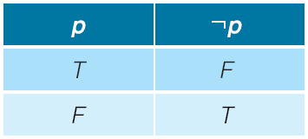
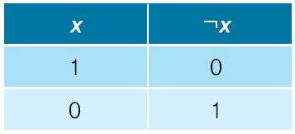
Section 02 논리연산자와 진리표 (1)
부정
  비트의 부정

Slide 6
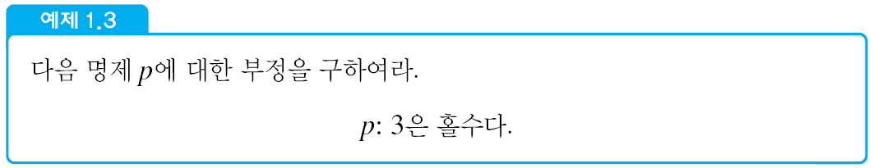
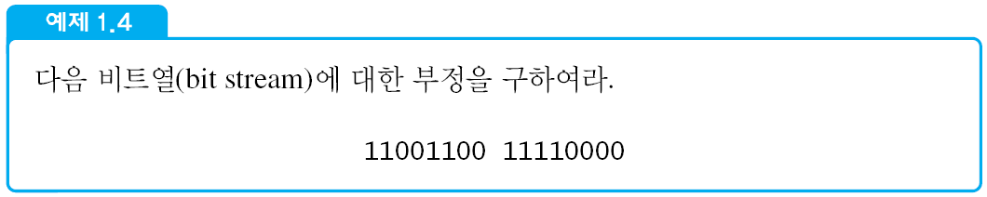
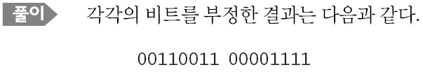
Section 02 논리연산자와 진리표 (2)

Slide 7
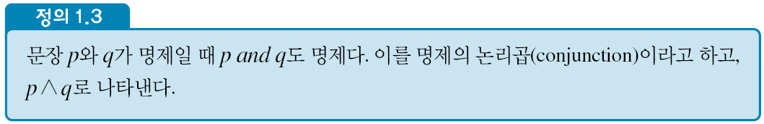
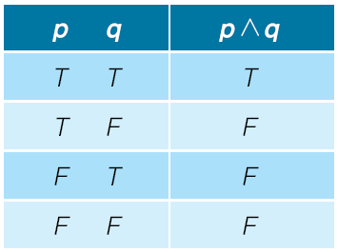
Section 02 논리연산자와 진리표 (3)
논리곱

Slide 8
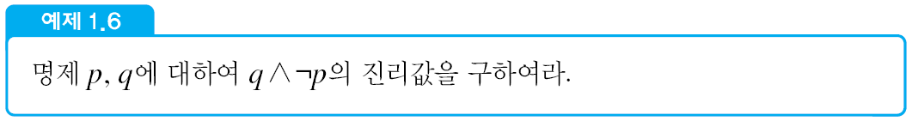

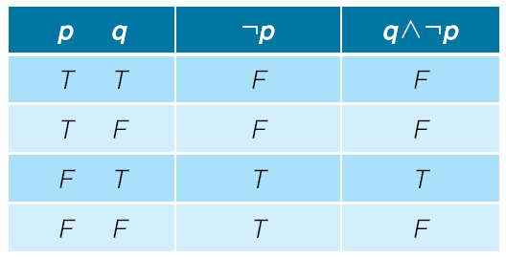
Section 02 논리연산자와 진리표 (4)

Slide 9
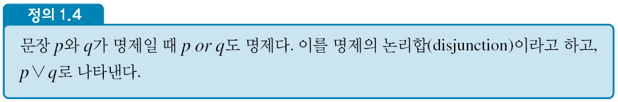
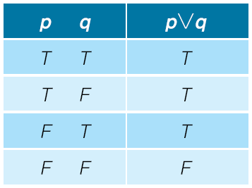
Section 02 논리연산자와 진리표 (5)
논리합

Slide 10
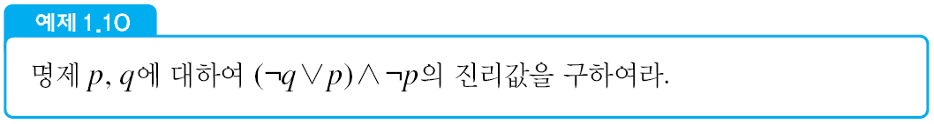
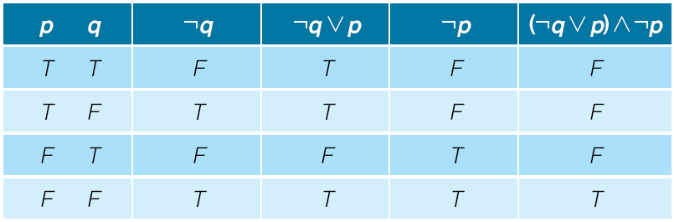
Section 02 논리연산자와 진리표 (6)

Slide 11
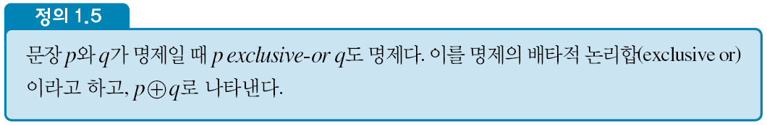
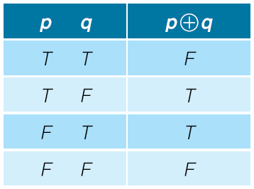
Section 02 논리연산자와 진리표 (7)
배타적 논리합

Slide 12
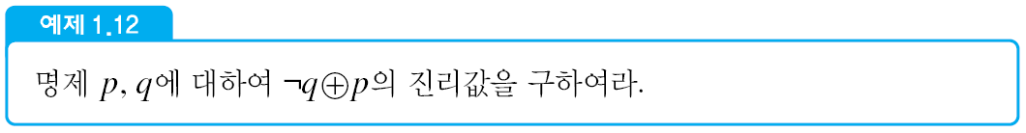

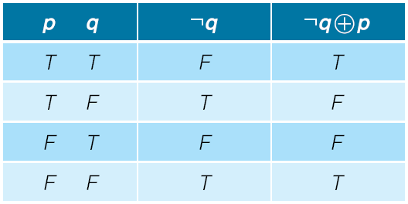
Section 02 논리연산자와 진리표 (8)

Slide 13
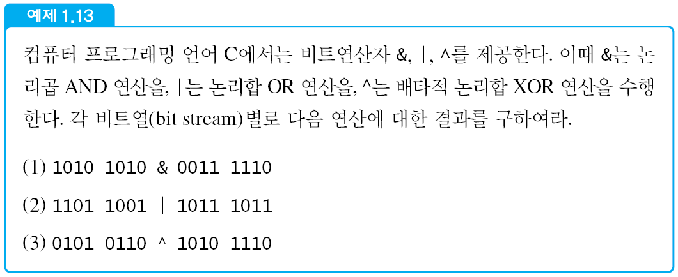
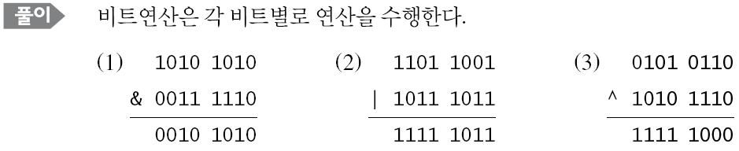
Section 02 논리연산자와 진리표 (9)

Slide 14
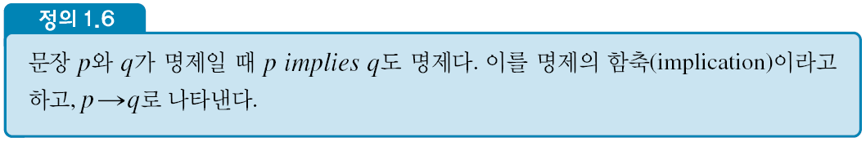
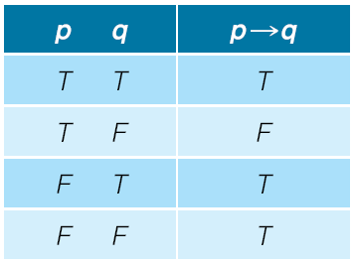
Section 02 논리연산자와 진리표 (10)
함축

Slide 15
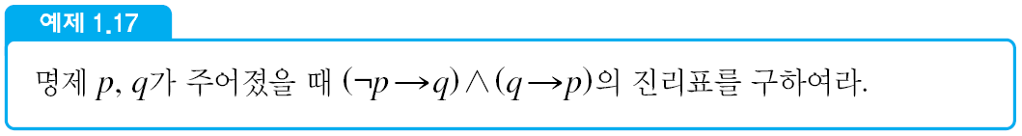

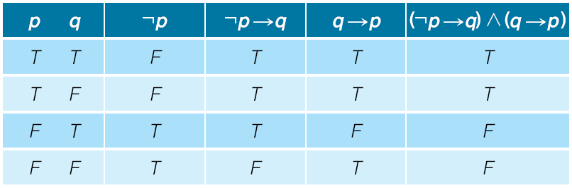
Section 02 논리연산자와 진리표 (11)

Slide 16
Section 02 논리연산자와 진리표 (12)
명제의 함축
  p →q
조건명제(conditional proposition)
  ‘if p then q’라고 표현
충분조건과 필요조건
  p →q 에서 p 가 참이면 반드시 q 도 참인 경우
    ‘p 는 q 의 충분조건(p is sufficient for q )’
    ‘q 는 p 의 필요조건(q is necessary for p )’
  표기 : p ⇒ q

Slide 17
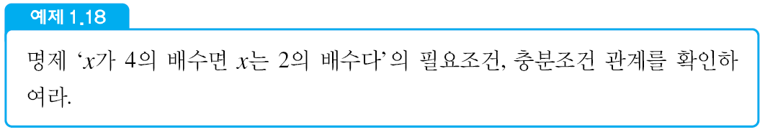
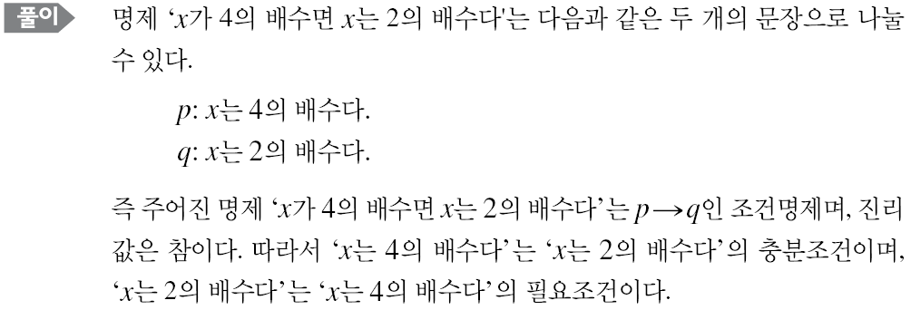
Section 02 논리연산자와 진리표 (13)

Slide 18
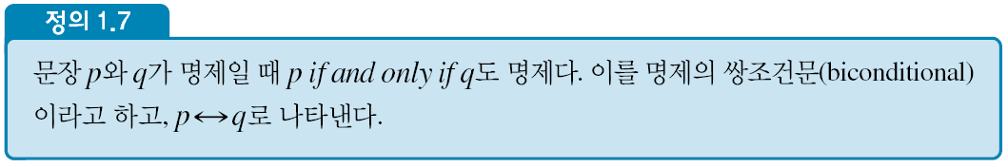
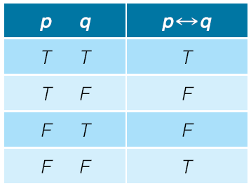
Section 02 논리연산자와 진리표 (14)
쌍조건문

Slide 19
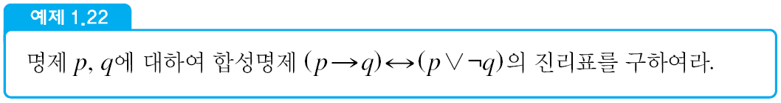

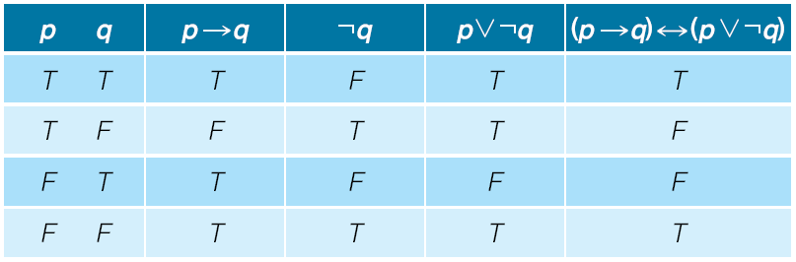
Section 02 논리연산자와 진리표 (15)

Slide 20
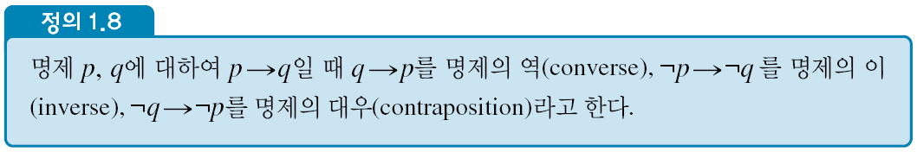
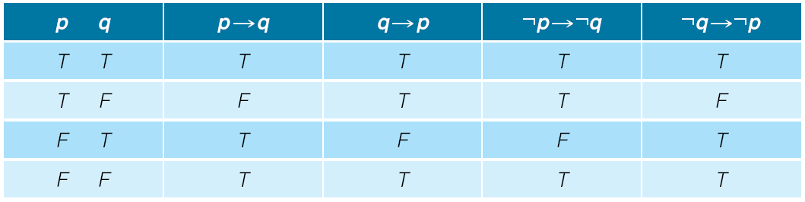
Section 02 논리연산자와 진리표 (16)
역, 이, 대우

Slide 21
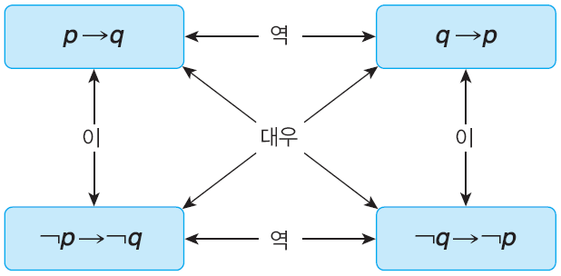
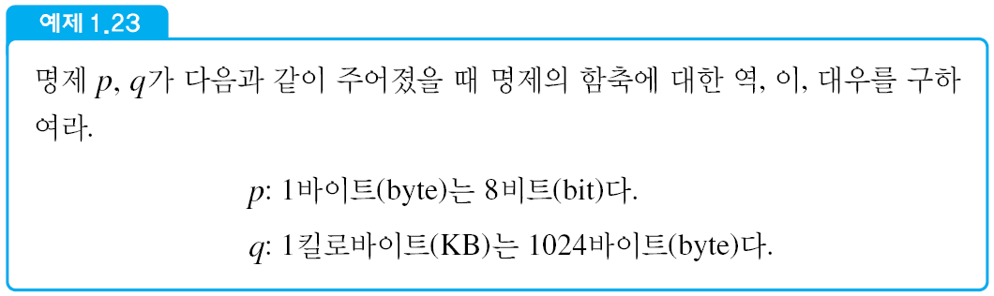
Section 02 논리연산자와 진리표 (17)

Slide 22
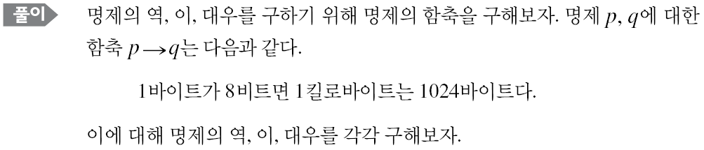
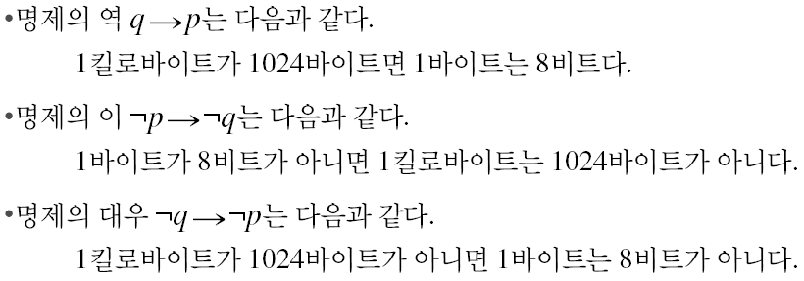
Section 02 논리연산자와 진리표 (18)

Slide 23
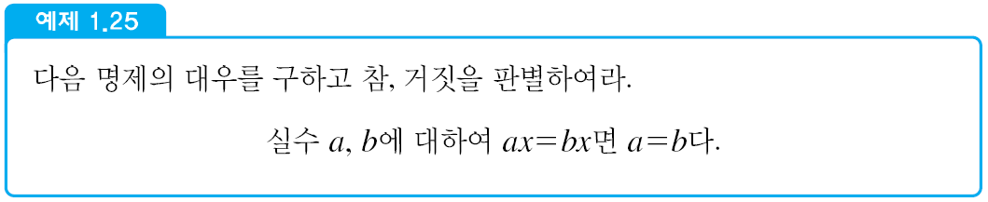
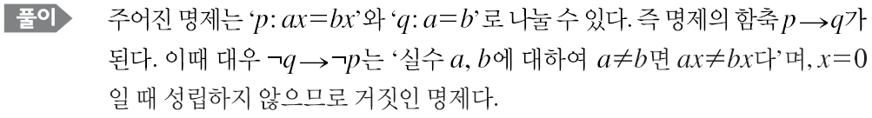
Section 02 논리연산자와 진리표 (19)

Slide 24
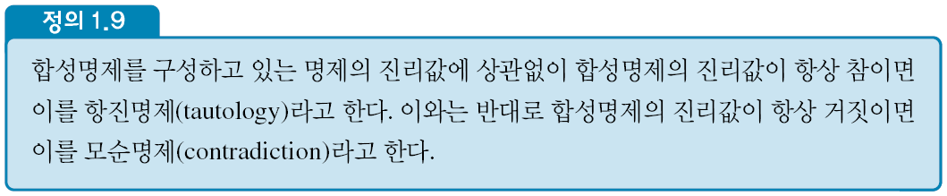
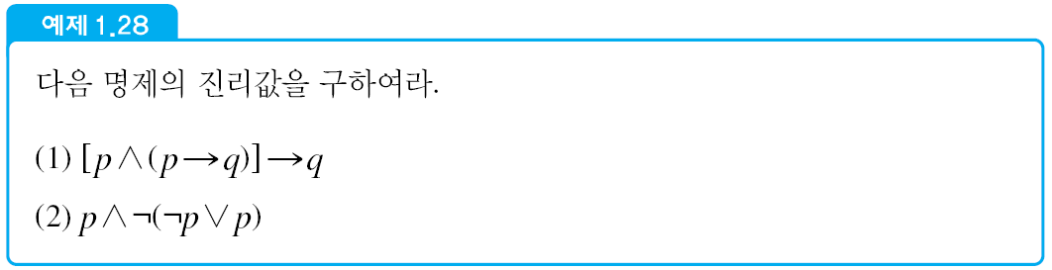
Section 03 논리적 동치 (1)

Slide 25

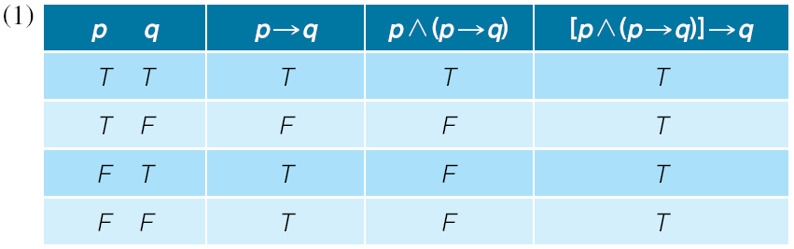
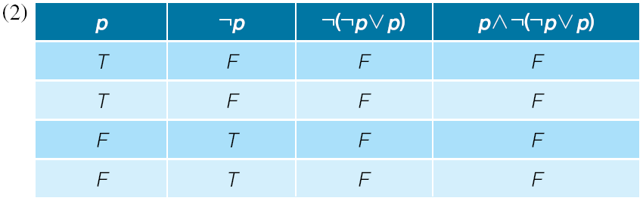
Section 03 논리적 동치 (2)

Slide 26

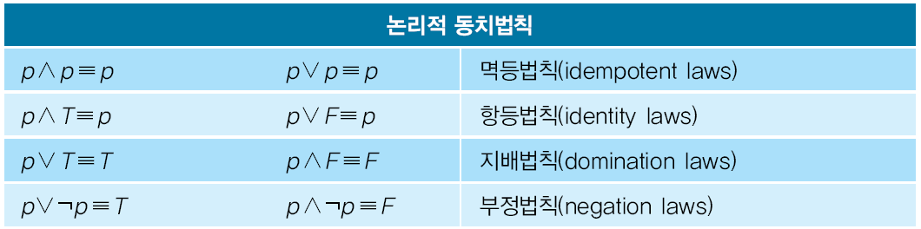
Section 03 논리적 동치 (3)

Slide 27
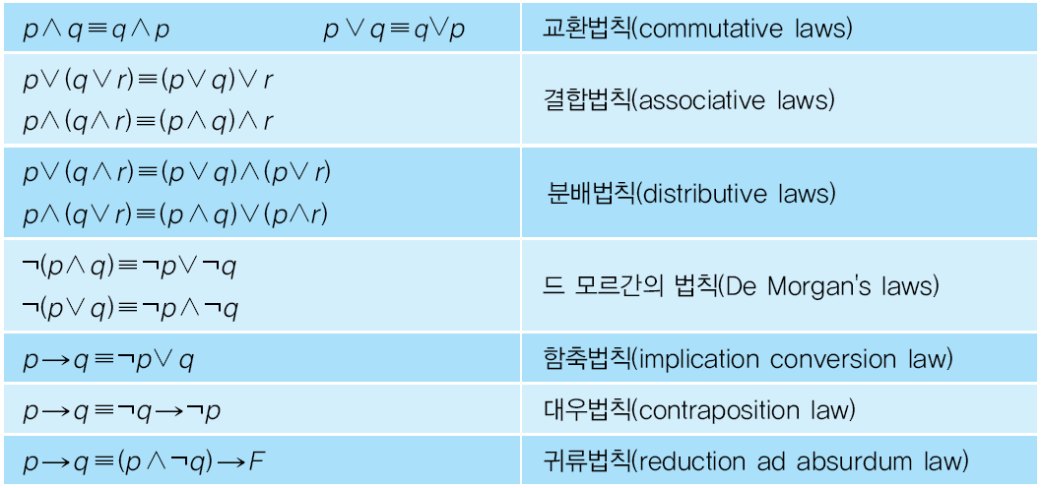
Section 03 논리적 동치 (4)

Slide 28
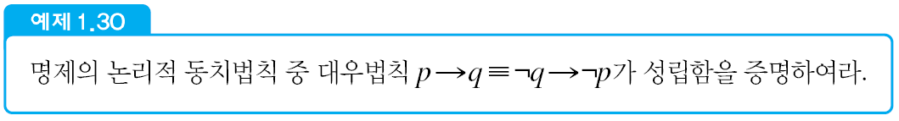
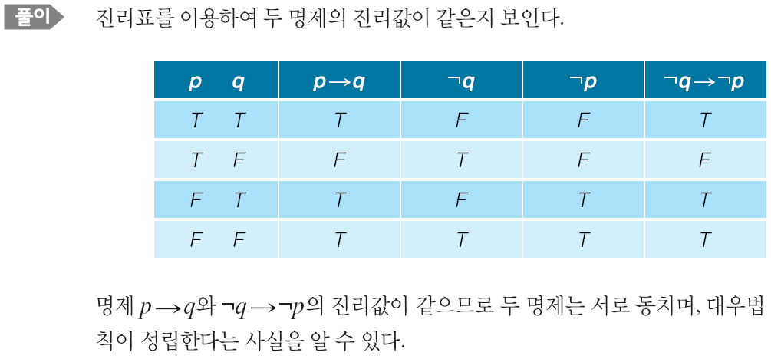
Section 03 논리적 동치 (5)

Slide 29
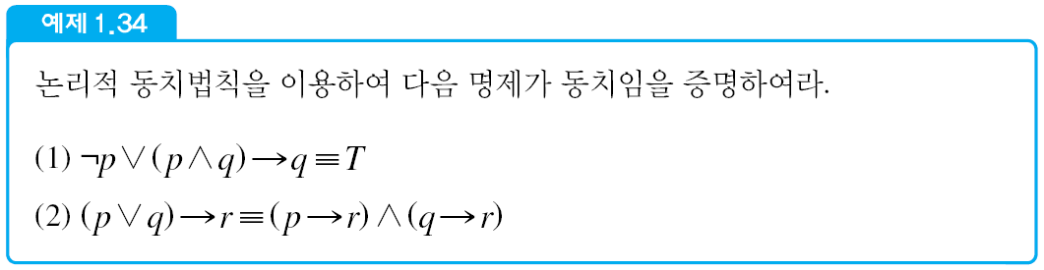

Section 03 논리적 동치 (6)

Slide 30

Section 03 논리적 동치 (7)

Slide 31

Section 04 한정기호 (1)
논의영역(universe of discourse)
  값이 정해지지 않은 변수나 객체가 포함된 문장의 참과 거짓을 판별할 수 있는 범위

Slide 32


Section 04 한정기호 (2)

Slide 33


Section 04 한정기호 (3)

Slide 34

Section 04 한정기호 (4)

Slide 35


Section 04 한정기호 (5)

Slide 36

Section 04 한정기호 (6)

Slide 37


Section 04 한정기호 (7)

Slide 38


Section 04 한정기호 (8)

Slide 39
The End
함채원 • 홍영진

